Slide 1
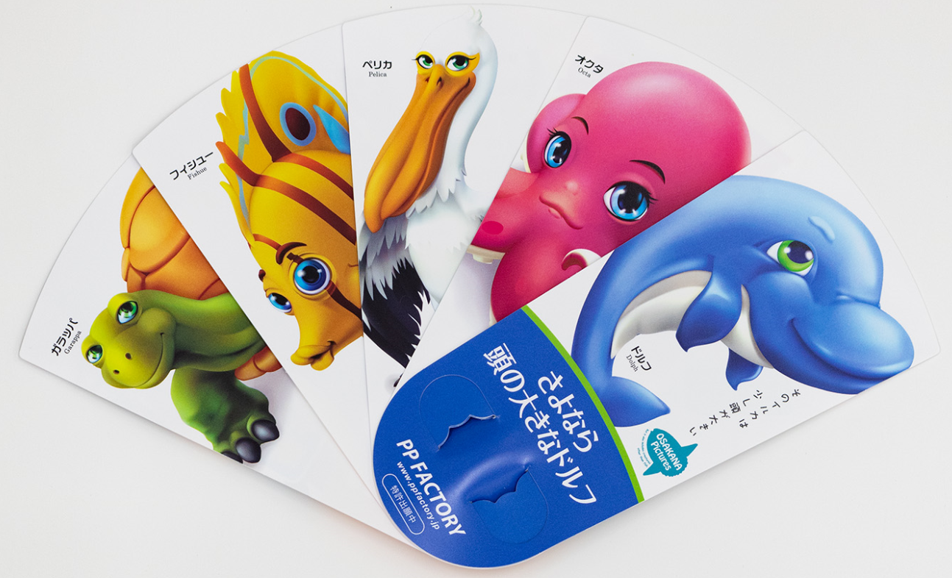
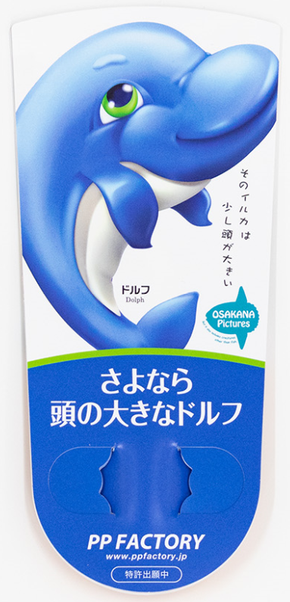
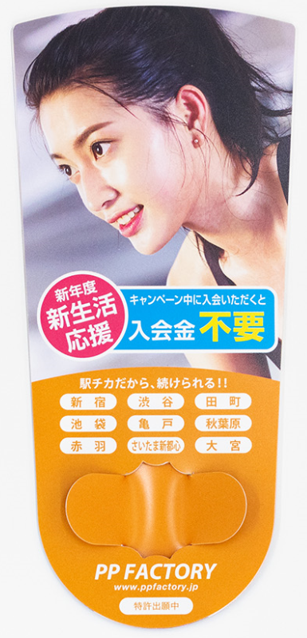
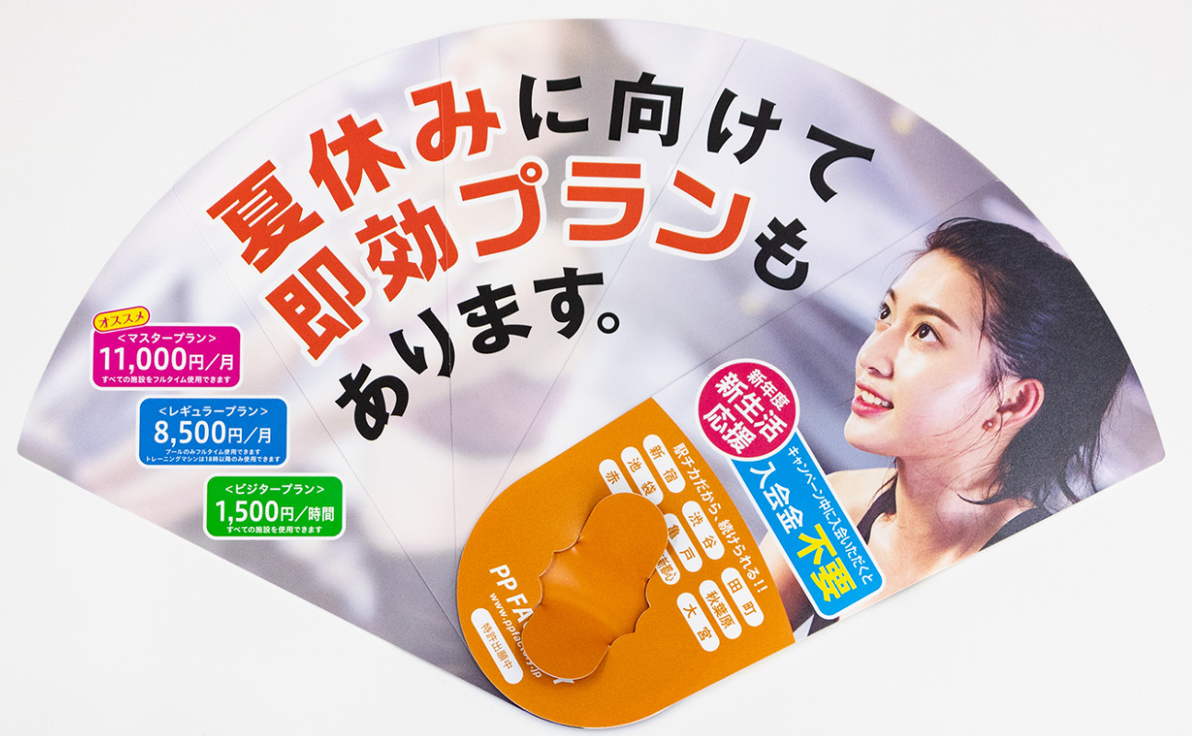
TS54
［商品名：PP扇子 5枚羽/白PP］
商品特徴：
①独自機構により留め具無しで簡単に組み立て、使用出来ます。特許出願中（特願2021-79531）
②使用しない時は、扇子の様に畳むことが出来るので、ポケットや小さなバッグにも収納出来ます。
③プラスチック製（PP）なので、水に強く、長期間ご使用出来ます。
④透けにくい白PPなので両面印刷出来ます。
開いた時のクリック感が心地良い‼‼‼
PPFACTORYだから出来ること
・PPシート製造〜印刷・加工・アセンブリまで自社一
貫生産体制
・小ロット（最低500部）から大ロットまで対応可能
・一般的な柄付き団扇よりも短納期で生産可能なので、
突然の企画やイベントでも間に合います。
ｻｲｽﾞ：収納時W86×H190㍉
展開時W300㍉×H190㍉
素材：白PP（スーパースノー）0.5㎜厚
印刷：UVｵﾌｾｯﾄ印刷 ４C+ニス/4C＋ニス
梱包：1部OPP袋入れ（片面スミ1c A7取説同
封）適量ﾀﾞﾝﾎﾞｰﾙ梱包
梱包ｻｲｽﾞ：220×390×H105 ㎜（内寸） 6㎏
製作日数：校了後 約1０日間（1万部）
生産地：日本 埼玉県
別パーツ 留め具不要
〒338-0004埼玉県さいたま市中央区本町西4-16-15
048-853-5221

